Slide 1
Notes:
Name des Referenten, Ort und Datum einfügen
Ev. Begrüssungszeile

Slide 2
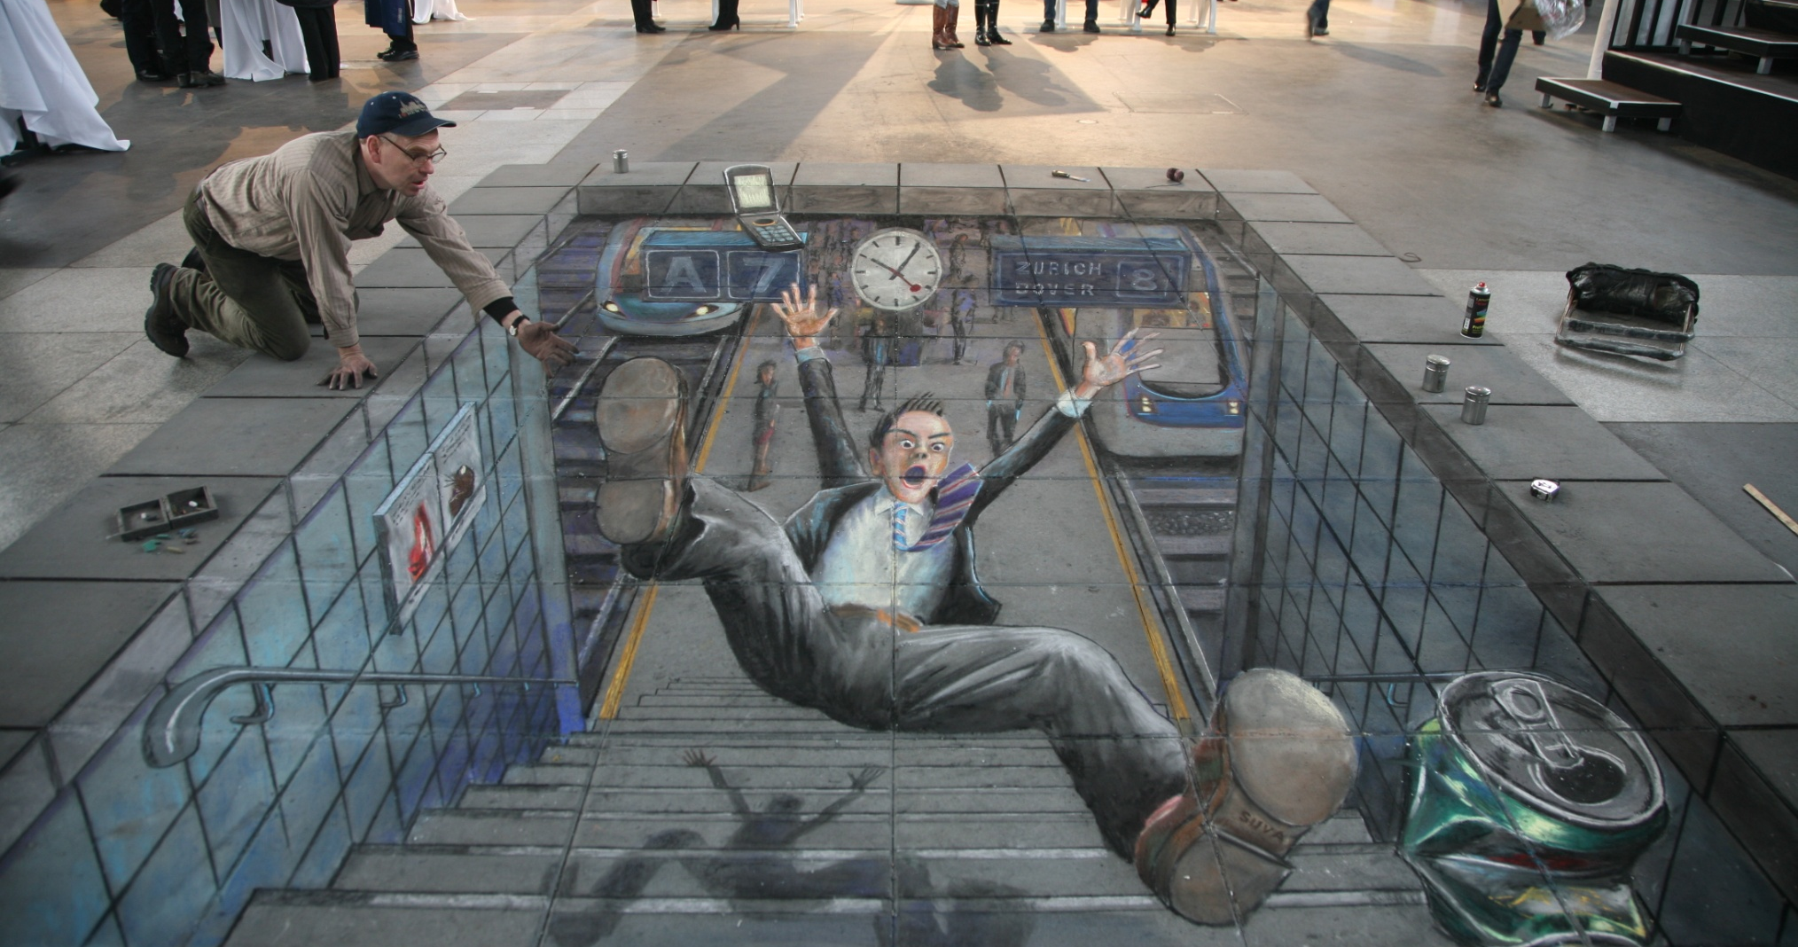
Stolper- und Sturzunfälle: die häufigste Unfallursache im Visier

Slide 3
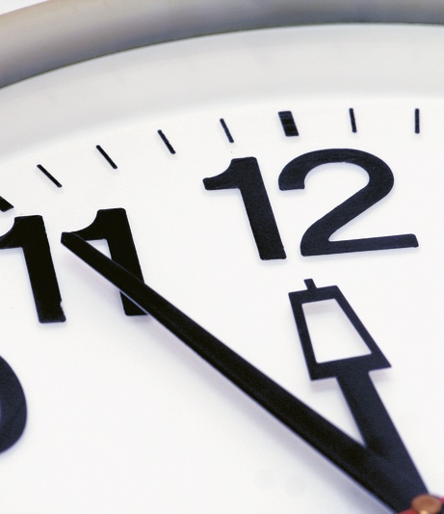
Ablauf der nächsten 50 Minuten
Einführung mit Film «Unten» (20')
Gruppenarbeit (15')
Bilderrätsel lösen (10')
Abschluss (5')
Notes:
Ev. Programm anpassen

Slide 4
Ziele der heutigen Veranstaltung
Sie kennen die Ursachen, die während der Arbeit und in der Freizeit zu Stolper- und Sturzunfällen führen.
Sie wissen wie Stolper- und Sturzunfällen zu verhindern sind.
Sie leisten als Mitarbeiter einen Beitrag, damit die Unfälle bis 201? um XX% reduziert werden können.
Notes:
Vor der Veranstaltung Ziel der Reduktion der Stolper-und Sturzunfälle Ihres Unternehmens definieren.
Ev. eigene Ziele formulieren und ergänzen

Slide 5
Ihre Erfahrungen sind gefragt
Wer hatte schon einmal einen Stolper- oder Sturzunfall?
Was sind typische Stolpersituationen im Alltag (Arbeit und Freizeit) - persönliche Erfahrungen.
Was kann man dagegen tun?
Werden im Betrieb Stolperfallen als Beinahe-Unfall erfasst.
Sagen wir Stopp, wenn die Verkehrswege nicht sicher sind?
Notes:
Mitarbeitende nach persönlichen Erfahrungen fragen.
Gibt es eine Meldestelle für Stolperfallen im Betrieb?

Slide 6
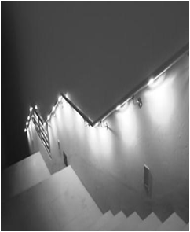
Stolper- und Sturzunfälle verhindern: Auf drei Ebenen möglich
Günstige Verhältnisse schaffen
Optimale Beleuchtung
Rutschfeste Böden
Wirksamer Winterdienst
Schuhe

Slide 7
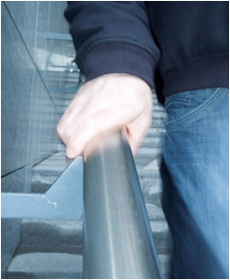
Stolper- und Sturzunfälle verhindern: Auf drei Ebenen möglich
Günstiges Verhalten schaffen
Ordnung schaffen
Regeln definieren und befolgen
Aufmerksamkeit steigern

Slide 8
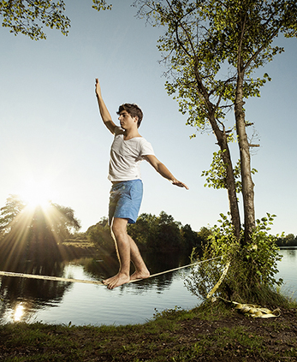
Stolper- und Sturzunfälle verhindern: Auf drei Ebenen möglich
Optimale körperliche Voraussetzungen schaffen
Gleichgewicht verbessern
Kraft trainieren
Koordination stärken

Slide 9
Stolpern und Stürzen - häufigste Unfallursache in der Schweiz
Jährlich verunfallen ca.190 000 Arbeitnehmende in der Schweiz.
75% der Unfälle geschehen auf gleicher Ebene und 25% auf Treppen.
In den Wintermonaten (Dezember bis Februar) ist die Anzahl Sturzunfälle besonders hoch.
Mit wenig Aufwand können viele Unfälle verhindert werden.

Slide 10
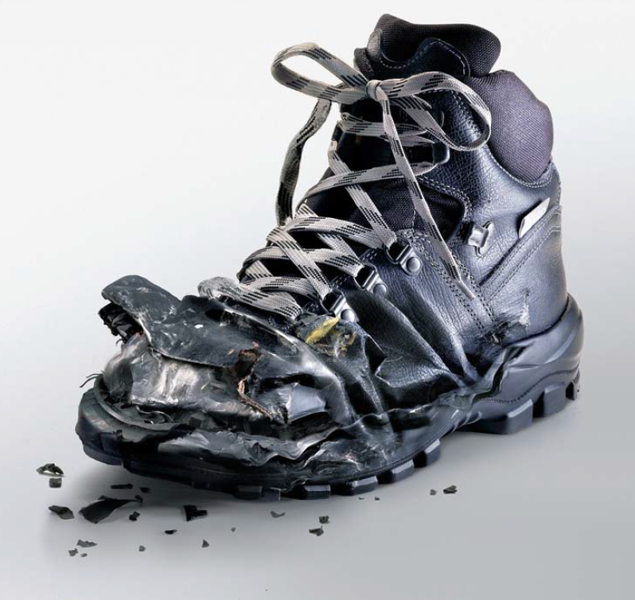
Batisec: Stolpern und Stürzen an 3. Stelle
Getroffen werden, Rückschlag, verschüttet werden (30-35%) Gestochen, geschnitten, gekratzt, geschürft werden (20-25%) Ausgleiten, abgleiten, abrutschen (20%) Abrutschen, umfallen (v. Gegenständen) Anstossen an etwas, anschlagen, anfassen
Notes:
In den Branchen und Betrieben welche der Batisec angeschlossen sind ist Stolpern und Stürzen die dritthäufigste Unfallursache.

Slide 11
Betriebseigene Unfallzahlen
NBU / BU | Alle Unfälle | Stolperunfälle | Anteil Stolperunfälle am Total | Kosten alle Unfälle | Kosten Stolperunfälle
NBU und BU
BU
NBU
Notes:
Ergänzen Sie die Folie mit der Unfallstatistik Ihres Betriebs oder machen Sie Angaben zum Unfallgeschehen.
Stolpern und Stürzen ist in der Schweiz die häufigste Unfallursache. Jährlich erleiden rund 165 000 UVG-Versicherte einen Stolper- oder Sturzunfall: Nahezu 60 000 bei der Arbeit und 105 000 in der Freizeit.

Slide 12
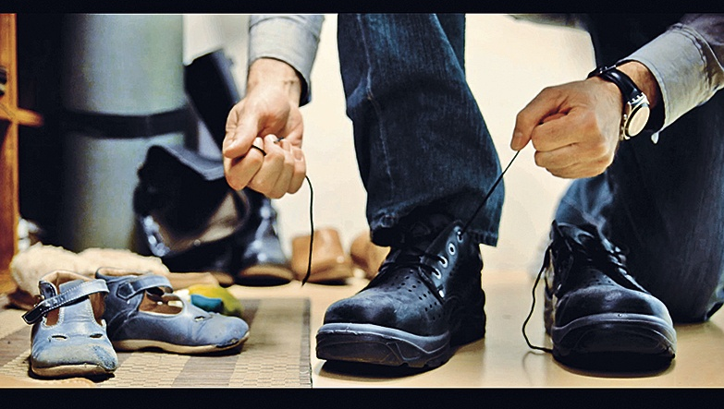
Film «Unten»
Notes:
Klicken Sie auf das Bild und starten Sie die gewünschte Version (Deutsch oder Schweizerdeutsch)

Slide 13
Gruppendiskussion
Wie sieht es im Betrieb aus? Gibt es Stolperfallen, die beseitigt werden müssen?
Wie sieht es zu Hause aus? Reagieren Sie bei Stolperfallen anders als im Betrieb?
Welche Ursachen können zu Stolper- oder Sturzunfällen führen?
Notes:
Diese Fragen in Gruppen diskutieren. Informieren Sie die Teilnehmenden darüber, dass im Anschluss der Gruppendiskussion die wichtigsten Erkenntnisse im Plenum besprochen werden. Die Gruppendiskussion dauert ca. 10 Minuten.

Slide 14
Häufigste Unfallursachen
Technische Mängel
defekte Böden
fehlende oder schlechte Beleuchtung
fehlender Handlauf
glatte Böden mit ungeeigneten Schuhe
schlechtes Schuhwerk

Slide 15
Häufigste Unfallursachen
Organisatorische Ursachen
Mangelhafte Ordnung und Sauberkeit am Arbeitsplatz
fehlende Signalisation von Gefahrenstellen
unklare oder fehlende Vorschriften
etc.

Slide 16
Häufigste Unfallursachen
Persönliches Verhalten
Liegenlassen von Gegenständen
fehlende Aufmerksamkeit
Unordnung
Unterschätzen des Risikos
fehlende Fitness
etc.

Slide 17
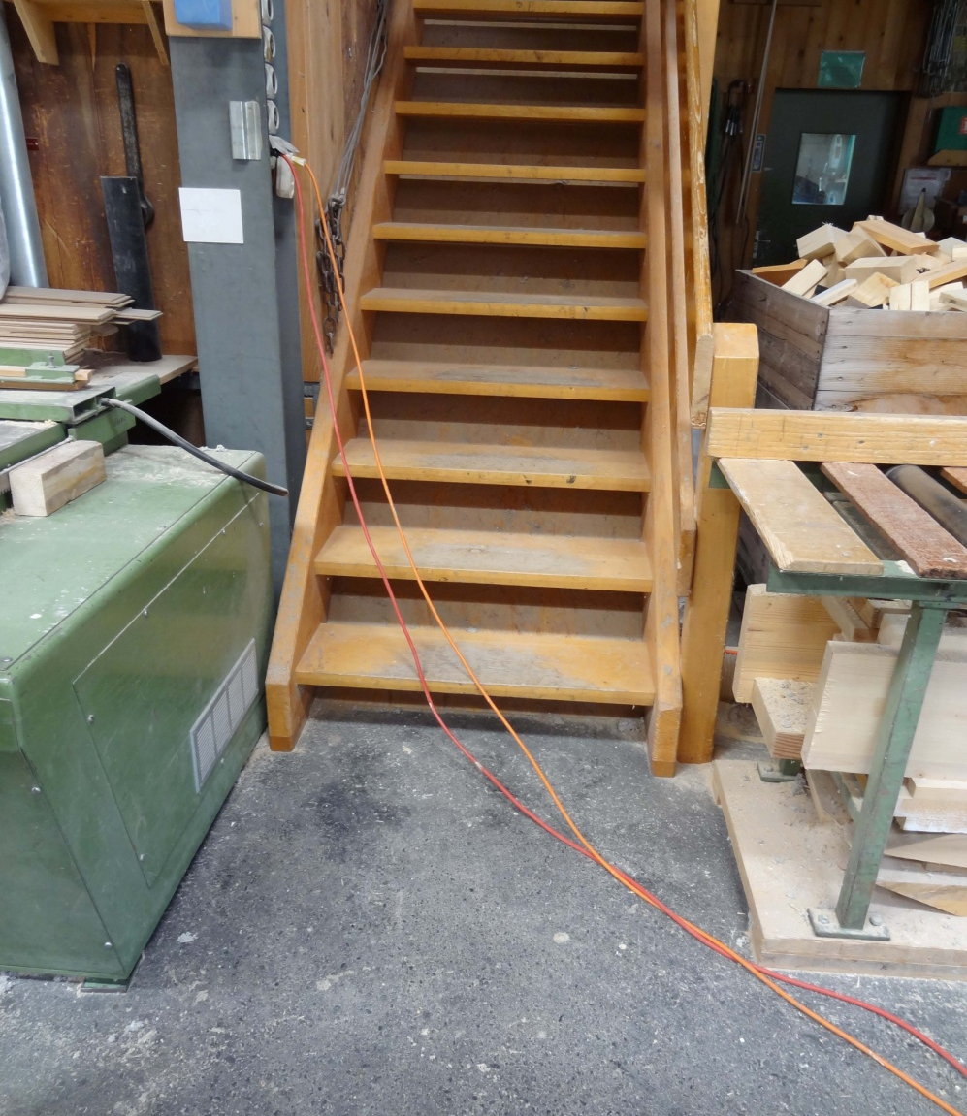
Stolperfallen sind Beinahe-Unfälle
Stolperfallen nach Möglichkeit sofort beheben oder markieren
Falls das nicht möglich ist, oder wenn es weitere Massnahmen braucht, melden Sie die Stolperfalle hier: (Name der Person einfügen)
Stopp, solange Verkehrswege unsicher sind
Besten Dank für Ihr Mitwirken!
Notes:
Vor der Veranstaltung klären, wer für die Behebung der Stolperfallen verantwortlich und wie das weitere Vorgehen definiert ist.

